Slide 1
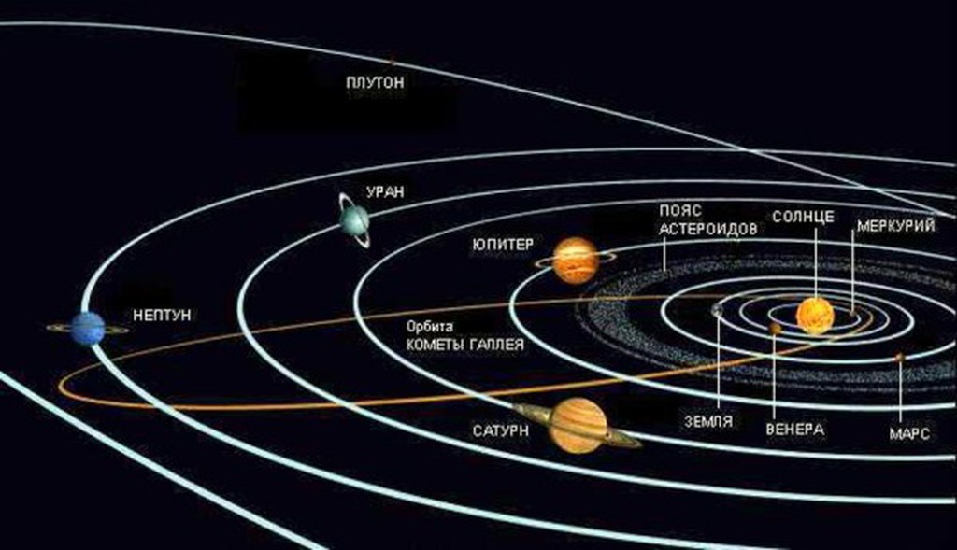
Движение планет солнечной системы
Подготовила
Виктория Смоленская

Slide 2
Движение планет Солнечной системы.
Говоря о движении планет в Солнечной системе, хочется сказать, что практически все планеты, кометы и астероиды, подчиняются единому закону, так как движутся в одном направлении вокруг Солнца, причем, против часовой стрелки (если рассматривать движение с северного полюса). Этот закон также действенен и для нашей Галактики - Млечного пути, по которой Солнечная система также движется против часовой стрелки.
Движутся планеты по практически круговым орбитам, которые находятся в одной плоскости, что во многом подтверждает теорию об образовании планет вокруг Солнца из единого газово-пылевого облака.

Slide 3
Скорости движущихся вокруг Солнца планет также различны. Существует тенденция, по которой планеты земной группы, такие как Марс, Земля, Венера и Меркурий вращаются намного быстрее, чем планеты-гиганты: Юпитер, Сатурн, Уран и Нептун. Так скорость движения Меркурия по орбите составляет 47,9 км/с и это самая большая скорость вращения вокруг Солнца. Венера движется со скоростью 35,0 км/с, а Земля вращается вокруг небесного светила со скоростью 29,8 км/с. Скорость движения Марса – 24,1 км/с. А теперь взглянем на скорости движения по орбите планет юпитерской группы.
Юпитер, являясь самой большой планетой в Солнечной системе, вращается вокруг Солнца со скоростью 13,1 км/с. Сатурн, обрамленный красивым диском из спутников и метеоритов, вращается со скоростью 9,6 км/с. Скорость движения Урана – 6,8 км/с, а самая отдаленная на сегодняшний день планета Солнечной системы – Нептун, вращается со скоростью 5,4 км/с.

Slide 4
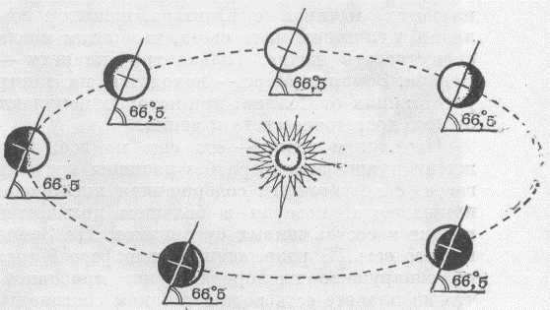
Схема движения Земли вокруг Солнца

Slide 5
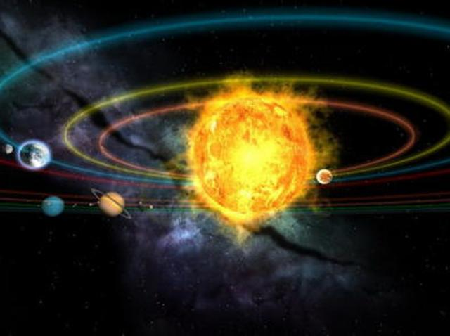
Только две из планет Солнечной системы, а именно Венера и Меркурий не имеют спутников. У остальных шести планет есть спутники, которые также вращаются вокруг своих планет против часовой стрелки.
Как мы уже говорили выше кроме вращения вокруг Солнца, все планеты имеют вращение вокруг своей оси. Скорости вращения планет тут также различны.

Slide 6
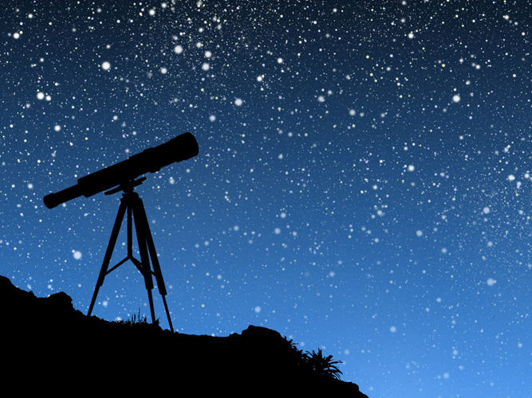
Спасибо за внимание

